Slide 1
TESSUTI DI TRASPORTO
Botanica - Modd. B+C ”Principi di Biologia vegetale con Laboratorio"

Slide 2
I tessuti di trasporto sono specializzati per il trasporto di sostanze tra le varie parti della pianta.
Si distinguono due tessuti molto diversi, sempre associati:
tessuto vascolare (XILEMA): linfa grezza
tessuto cribroso (FLOEMA): linfa elaborata
3Th - Biologia vegetale x STB – AA 2019-2020

Slide 3
XILEMA: trasporto della “LINFA GREZZA”, cioè acqua e ioni minerali assorbiti dall’apparato
radicale verso le altre parti della pianta, e quindi soprattutto le foglie, dove la traspirazione è più intensa. Pareti ispessite con lignina.
☞ Xilema che si forma nella struttura secondaria: LEGNO
FLOEMA: trasporto della “LINFA ELABORATA”, cioè acqua e molecole organiche (mono- ed oligosaccaridi,
fitormoni, aminoacidi, etc.) dai diversi organi di produzione agli organi che li devono accumulare o consumare, ad es. dalle foglie agli organi di riserva, ai frutti in formazione, ai tessuti in attiva crescita. Pareti non ispessite.
☞ Floema che si forma nella struttura secondaria: LIBRO
Entrambi sono tessuti complessi, formati da più tipi di cellule

Slide 4
3Th - Biologia vegetale x STB – AA 2019-2020

Slide 5
Biologia vegetale

Slide 6
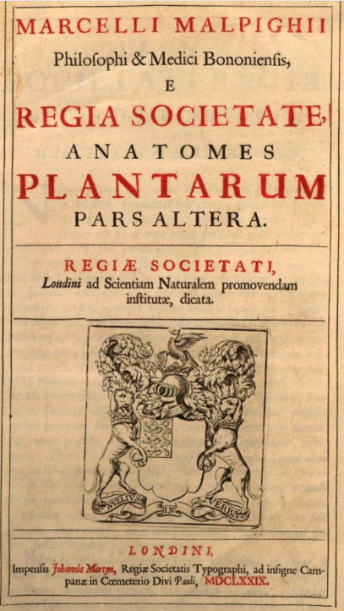
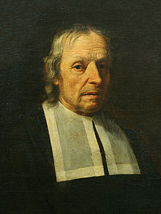
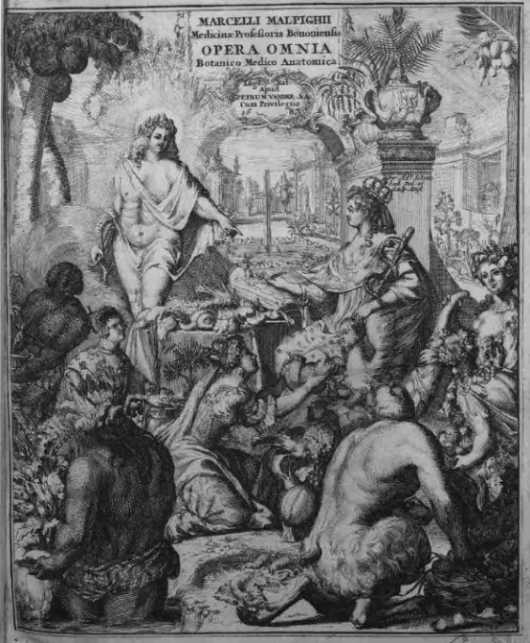
L’importanza strutturale ed evolutiva dei tessuti specializzati per la conduzione ha portato a denominare Tracheofite o piante vascolari le piante che hanno conquistato e ora dominano le terre emerse.
Questi termini si riferiscono in particolare alla presenza di vasi o TRACHEE, gli elementi conduttori di maggiori dimensioni del tessuto vascolare.
Marcello Malpighi (1628 – 1694)
3Th - Biologia vegetale x STB – AA 2019-2020

Slide 7
BRIOFITE
TRACHEOFITE
o cormofite (struttura a cormo, formato da vere foglie, caule e radici)
SPERMATOFITE
“piante con seme”
vascolari
Gimnosperme
“a seme nudo”
PTERIDOFITE
crittogame
vascolari
Angiosperme
“a seme protetto ”
3Th - Biologia vegetale x STB – AA 2019-2020

Slide 8
M U S C H I
3Th - Biologia vegetale x STB – AA 2019-2020

Slide 9
Rhynia gwynne-vaughani

Slide 10
Rhynia gwynne-vaughani
3Th - Biologia vegetale x STB – AA 2019-2020

Slide 11
3Th - Biologia vegetale x STB – AA 2019-2020

Slide 12
Sviluppo dell’embrione nelle spermatofite (Angiosperme)
3Th - Biologia vegetale x STB – AA 2019-2020

Slide 13
Sviluppo delle spermatofite (Angiosperme)
3Th - Biologia vegetale x STB – AA 2019-2020

Slide 14
I tessuti di trasporto si originano dal procambio (zona di determinazione).
I cordoni procambiali si differenziano rapidamente in fasci cribro-vascolari, aperti o chiusi a seconda che alcune cellule rimangano indifferenziate nella zona di contatto tra i due tessuti fondamentali: xilema e floema.
Il differenziamento procede in maniera diversa nel caule e nella radice, a causa della diversa organizzazione generale dei due organi.
3Th - Biologia vegetale x STB – AA 2019-2020

Slide 15
3Th - Biologia vegetale x STB – AA 2019-2020

Slide 16
Nella radice c’è un unico grosso cordone procambiale, collocato centralmente. I due tessuti si differenziano in senso centripeto, cioè dall’esterno verso l’interno.
I primi vasi xilematici che si differenziano si trovano più all’esterno rispetto a quelli che si differenziano dopo, che avranno caratteristiche diverse (ad esempio, lumi delle cellule più ampi).
3Th - Biologia vegetale x STB – AA 2019-2020

Slide 17
XILEMA
E’ un tessuto composto, che può essere costituito da diversi elementi:
tracheidi
elementi tracheali, a formare le trachee
fibre sclerenchimatiche
cellule parenchimatiche
elementi conduttori o vasi
I primi due tipi di cellule servono per il trasporto dell'acqua, e sono morte quando svolgono la loro funzione.
I loro protoplasti sono degenerati, e la cellula si è svuotata: persiste in loco solo la parete variamente ispessita e lignificata, che può presentare punteggiature.
Anche le fibre sono cellule morte a maturità.
Solo le cellule parenchimatiche sono vive quando svolgono la loro funzione (comunque non essenziale per garantire il trasporto dell’acqua).
3Th - Biologia vegetale x STB – AA 2019-2020

Slide 18
3Th - Biologia vegetale x STB – AA 2019-2020

Slide 19
Le TRACHEIDI sono cellule allungate con estremità in genere appuntita, parete ampiamente lignificata (spesso molto lignificata: ad esempio nel caso delle fibrotracheidi delle conifere), con numerose punteggiature.
Lunghezza: c. 0,3-10 mm, diametro: c. 30 µm.
Le tracheidi sono presenti in quasi tutte le pteridofite, nelle gimnosperme, e nelle angiosperme.
3Th - Biologia vegetale x STB – AA 2019-2020

Slide 20
Punteggiatura semplice
Punteggiatura areolata
Punteggiatura areolata con toro
parenchima sclerenchima
vasi Angiosperme
vasi (fibrotracheidi) delle Conifere
3Th - Biologia vegetale x STB – AA 2019-2020

Slide 21
Nelle conifere, le tracheidi hanno pareti fortemente ispessite, e accanto alla funzione di trasporto della linfa grezza svolgono anche la funzione di sostegno, in assenza di vere e proprie fibre.
Si parla perciò di FIBROTRACHEIDI.
Le fibrotracheidi presentano inoltre particolari specializzazioni, le punteggiature areolate con toro, per garantire in sicurezza il trasporto dell’acqua anche in direzione orizzontale, tra i diversi elementi.
Biologia vegetale x STB – AA 2018-2019

Slide 22
Punteggiature areolate delle tracheidi di conifere
3Th - Biologia vegetale x STB – AA 2019-2020

Slide 23
Punteggiature areolate delle tracheidi di conifere
Punteggiature areolate in fibrotracheidi di una conifera viste in sezione al microscopio ottico.
3Th - Biologia vegetale x STB – AA 2019-2020

Slide 24
3Th - Biologia vegetale x STB – AA 2019-2020

Slide 25
3Th - Biologia vegetale x STB – AA 2019-2020

Slide 26
Le TRACHEE sono elementi composti, formati da più cellule ("elementi della trachea") impilate le une sulle altre, a formare delle colonne lunghe eccezionalmente anche alcuni metri, in cui sono andate perse del tutto o quasi del tutto le pareti trasversali, per cui si forma una sorta di tubo pluricellulare.
3Th - Biologia vegetale x STB – AA 2019-2020

Slide 27
T R A C H E A
elemento tracheale
3Th - Biologia vegetale x STB – AA 2019-2020

Slide 28
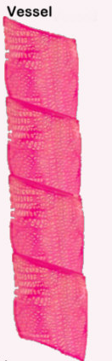
3Th - Biologia vegetale x STB – AA 2019-2020

Slide 29
Tipi di perforazioni della parete trasversale: A, B: scalariformi
D: reticolate E: complete
3Th - Biologia vegetale x STB – AA 2019-2020

Slide 31
Schema dello sviluppo di un elemento tracheale.
3Th - Biologia vegetale x STB – AA 2019-2020

Slide 32
Le TRACHEE sono elementi costitutivi dei fasci conduttori delle angiosperme, ma compaiono già in alcune pteridofite (es. attualmente possono osservarsi nella felce aquilina, Pteridium aquilinum) e in alcune gimnosperme (es.
Taxus baccata, Welwitschia mirabilis).
3Th - Biologia vegetale x STB – AA 2019-2020

Slide 33
Gli elementi tracheali hanno una parete secondaria formata da ispessimenti irregolari: anulati, spiralati, reticolati o punteggiati.
3Th - Biologia vegetale x STB – AA 2019-2020

Slide 34
Gli elementi conduttori dello xilema sono chiamati vasi
In base ai tipi di ispessimento della parete si distinguono i seguenti tipi di vasi:
anulati
spiralati
scalariformi
reticolati
punteggiati
3Th - Biologia vegetale x STB – AA 2019-2020

Slide 35
3Th - Biologia vegetale x STB – AA 2019-2020

Slide 36
I primi due tipi (anulato e spiralato) permettono ancora l'allungamento della cellula prima che questa muoia, e quindi sono tipici dello xilema che si forma per primo [protoxilema].
3Th - Biologia vegetale x STB – AA 2019-2020

Slide 37
3Th - Biologia vegetale x STB – AA 2019-2020

Slide 38
Gli elementi tracheali dotati lateralmente di punteggiature permettono il trasporto anche in direzione laterale dell'acqua tra “tubi” diversi.
3Th - Biologia vegetale x STB – AA 2019-2020

Slide 39
Rispetto alle tracheidi, le trachee (“vessels” in ingl.) trasportano con maggior efficienza l'acqua perché hanno un lume più ampio, e non ci sono setti apicali a limitare il flusso tra un elemento e l’altro.
Esse sono però maggiormente esposte al pericolo dell'embolia, cioè alla formazione di bolle di gas che occludono il vaso, bloccando il passaggio della linfa grezza.
In molte piante le trachee rimangono funzionali per tempi molto brevi
(in alcuni alberi addirittura per una sola stagione).
3Th - Biologia vegetale x STB – AA 2019-2020

Slide 40
protofloema floema
metafloema
cambio
metaxilema: vasi grandi
(trachee reticolate, scalariformi, …)
protoxilema: vasi piccoli (tracheidi anulate o spiralate)
Fascio cribrovascolare collaterale aperto (sezione trasversale), nel fusto in struttura primaria di una Dicotiledone
3Th - Biologia vegetale x STB – AA 2019-2020

Slide 41
In molti casi alla fine della stagione di crescita le cellule parenchimatiche invadono il lume tracheale attraverso le punteggiature, formando strutture vescicolari, le TILLE, che occludono i vasi.
3Th - Biologia vegetale x STB – AA 2019-2020

Slide 42
FLOEMA
Trasporto della “LINFA ELABORATA”, acqua e molecole organiche (mono- ed oligosaccaridi, fitormoni, aa, etc.) dai diversi organi di produzione agli organi che li devono accumulare o consumare, ad es. dalle foglie agli organi di riserva, ai frutti in formazione, ai tessuti in attiva crescita.
3Th - Biologia vegetale x STB – AA 2019-2020

Slide 43
3Th - Biologia vegetale x STB – AA 2019-2020

Slide 44
3Th - Biologia vegetale x STB – AA 2019-2020

Slide 45
3Th - Biologia vegetale x STB – AA 2019-2020

Slide 46
Con questo esperimento si dimostra come trasporto possa avvenire contemporanea mente nei due sensi all’interno dello stesso internodo
il
xilema
floema

Slide 47
3Th - Biologia vegetale x STB – AA 2019-2020

Slide 48
Tessuto composto:
elementi dei tubi cribrosi (Angiosperme)
fibre
parenchima
3Th - Biologia vegetale x STB – AA 2019-2020

Slide 49
Elementi dei tubi cribrosi:
cellule allungate, a maturità vive ma nucleo degenera, vacuolo scompare.
Pareti trasversali e laterali con grossi pori in cui passano i plasmodesmi: pori cribrosi.
Pori cribrosi raggruppati in zone:
aree cribrose (pareti laterali).
Pori cribrosi maggiori concentrati in aree chiamate placche cribrose (pareti trasversali).
I pori delle placche cribrose sono tappezzati da callosio.

Slide 50
3Th - Biologia vegetale x STB – AA 2019-2020

Slide 51
DIFFERENZIAMENTO DEGLI ELEMENTI DEI TUBI CRIBROSI O LIBERIANI
Schema dello sviluppo di un elemento di un tubo cribroso (TC).
3Th - Biologia vegetale x STB – AA 2019-2020

Slide 52
I tubi cribrosi restano funzionali per una stagione vegetativa, poi il rivestimento di callosio si amplia e la placca cribrosa viene coperta sulle due facce da callosio
I tubi cribrosi sono formati da cellule allungate sovrapposte.
3Th - Biologia vegetale x STB – AA 2019-2020

Slide 53
elemento del tubo cribroso
3Th - Biologia vegetale x STB – AA 2019-2020

Slide 54
3Th - Biologia vegetale x STB – AA 2019-2020

Slide 55
elemento dei tubi cribrosi
cellula compagna
Fascio conduttore nel fusto del mais (Zea mays)
3Th - Biologia vegetale x STB – AA 2019-2020

